Slide 1
Значение суффиксов

Slide 3
кот
котик
котище

Slide 4
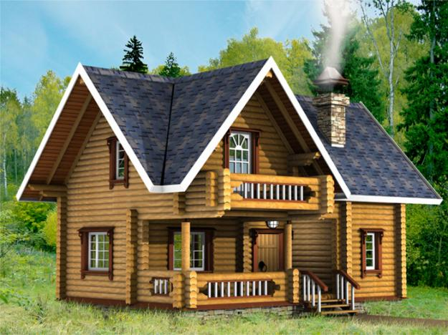
домик
дом
домище

Slide 5
1)
Суффикс – это маленькое слово.
Суффикс – это часть слова.
Суффикс служит для образования новых слов.
2)
Суффикс служит для связи слов в предложении.
3)
Суффикс стоит перед корнем.
Суффикс стоит после корня.
4)
Суффикс имеет значение.
Суффикс не имеет значение.

Slide 6
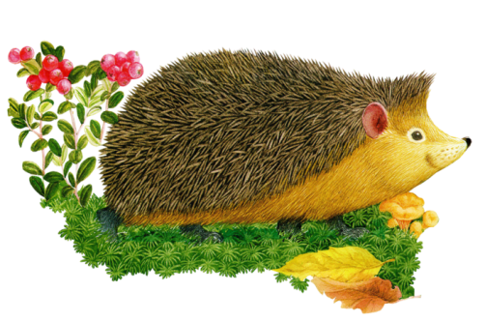
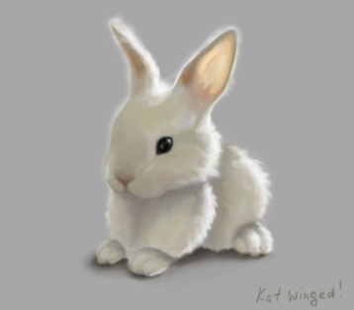
Заяц и ёж.
Беленький, гладенький зайчик сказал ежу:
«Какое у тебя, братец, некрасивое, колючее платье!»
- «Правда, - отвечал ёж, - но мои колючки спасают
меня от зубов собаки и волка. Служит ли тебе так твоя
хорошенькая шкурка?»
Зайчик вместо ответа только вздохнул.
(К.Ушинский)

Slide 7
Басня.
Небольшое аллегорическое произведение,
чаще стихотворное, с нравоучительным содержанием.
Герои басен – аллегории жадности, глупости,
тупости, хвастовства, зазнайства и других
отрицательных человеческих качеств.
Басня часто заканчивается моралью – выводом
автора, в котором разъясняется основная
поучительная или нравоучительная мысль басни.

Slide 8
Части слова
корень
суффикс
окончание
общая часть родственных слов
для образования новых слов
для изменения формы слова

Slide 9
Алгоритм нахождения суффикса в слове.
Ветерок -?
Найти в слове окончание (изменить слово)
Ветерок , ветерки, ветерка. В слове ветерок нулевое окончание.
2) Найти в слове корень (подобрать родственные слова) Ветерок, ветер, ветреный, ветрище. В слове ветерок корень ветер.
3) Найти суффикс (часть слова, которая находится между
корнем и окончанием). В слове ветерок суффикс –ок- стоит между корнем ветер и нулевым окончанием.

Slide 10
Найдите суффикс в словах:
голосок, столик, стебелёк, стульчик,
тигрёнок.

Slide 11
Физкультминутка
для глаз

Slide 13
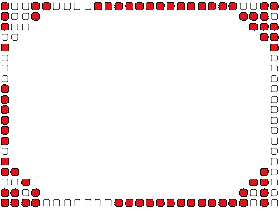
Берегите зрение

Slide 14
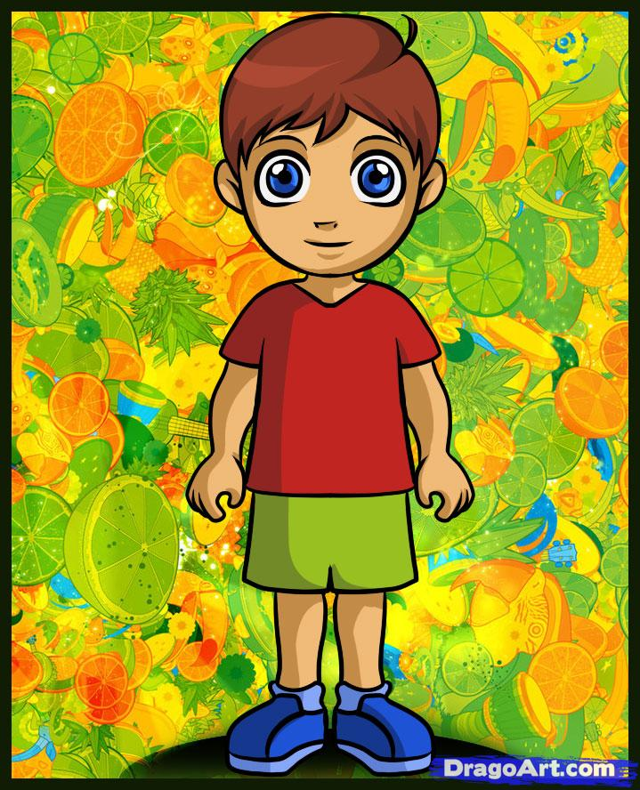
Серёжа написал: «Лидачка» и обозначил суффикс –чк-, так как слово образовано от слова Лида;
«Алёшинька», потому что
сочетания жи-ши надо писать
через и.
Учитель назвал такие ответы
ошибочными.
Почему?

Slide 15
-ич-
Ильич
-евн- Сергеевна
Образуют отчества
-евич-
Сергеевич
-еничн-
Ильинична
-овн- Петровна
-ович-
Петрович

Slide 16
Образуйте отчества от следующих имён и выделите суффиксы:
Андрей –
Роман – Кузьма –
Андреевич, Андреевна.
Романович, Романовна.
Кузьмич, Кузьминична.

Slide 17
Понимаю, что такое суффикс.
Умею находить суффикс в слове.
Знаю три значения, которые может иметь суффикс.
Умею образовывать новые слова с помощью суффиксов.

Slide 18
Молодцы!

